Slide 1
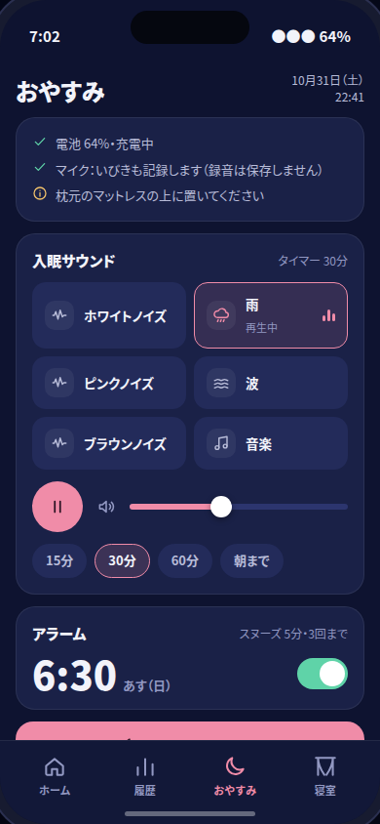

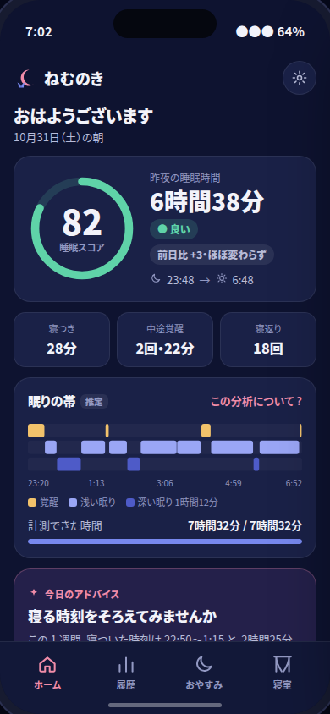
ねむのき
眠りを記録し、寝室を整える睡眠改善アプリ
一年次 共同開発 ／ 発表資料（案）
Notes:
ねむのきは、スマホを枕元に置くだけで眠りを記録し、スマートカーテンと連携して寝室の環境づくりを手伝うアプリです。今日は、課題、利用の流れ、主要な画面、AI の仕組み、技術構成、検証結果、未決事項の順に説明します。

Slide 2



解決したい課題
眠りの状態が分からない
記録が続かない
寝室の環境に気づけない
寝つきが悪い、眠りが浅いと感じても、何がどう悪いのか、何を変えればよいのかが分からない。
毎朝の手入力や、腕に着ける機器の負担が大きいと、記録そのものをやめてしまう。
明け方の光や夜中の物音など、眠りを妨げているものに、自分では気づきにくい。
Notes:
対象は、寝つきが悪い人と、睡眠の質に悩みを抱えている人です。課題は 3 つあります。統計の数値を入れる場合は、出典を確認したうえでこのスライドに追加してください。

Slide 3




対象ユーザーと解決の方針
対象ユーザー
記録・分析
スマホを枕元に置くだけで、体の動きといびきを記録し、毎朝スコアとアドバイスを出す
寝つきが悪い人
寝室を整える
睡眠の質に悩みを抱えている人
スマートカーテンを起きる前に自動で開け、寝るときに閉める（自動モードは初期オフ）
追加の機器を買わずに、今夜から始められることを重視する。
寝つきと目覚め
入眠サウンドとアラーム・スヌーズで、寝る前と起きる時を手伝う
Notes:
方針は 3 本柱です。記録はスマホのセンサーで自動化し、手入力をなくしました。カーテンの自動モードは、PRD のとおり初期値をオフにしています。

Slide 4
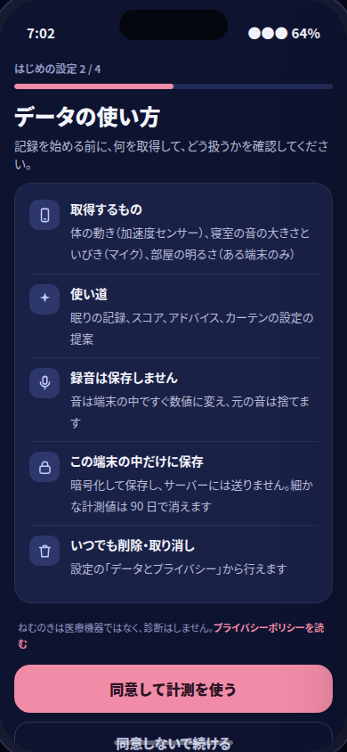
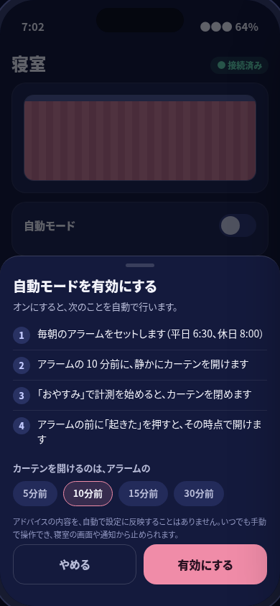
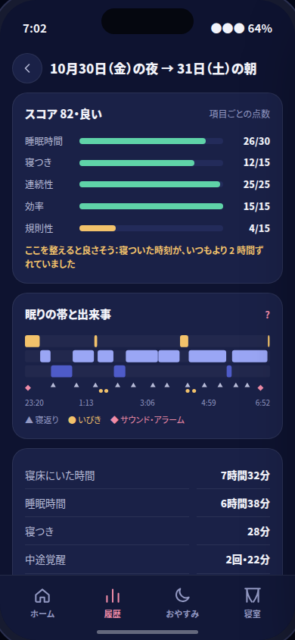
利用の流れ
1
初回設定
2
寝室の設定
3
寝る前
4
起きたら
5
見直す
同意・置き方・接続
カーテンとアラーム
サウンドと計測開始
スコアとアドバイス
日別の詳細と傾向
Notes:
PRD 6 章の 5 つの手順を、画面でたどれるようにしました。初回設定で同意と置き方の確認を行い、寝室の画面でカーテンとアラームを設定します。寝る前はサウンドを選んで計測を始め、朝はスコアとアドバイスを見て、履歴で振り返ります。

Slide 5
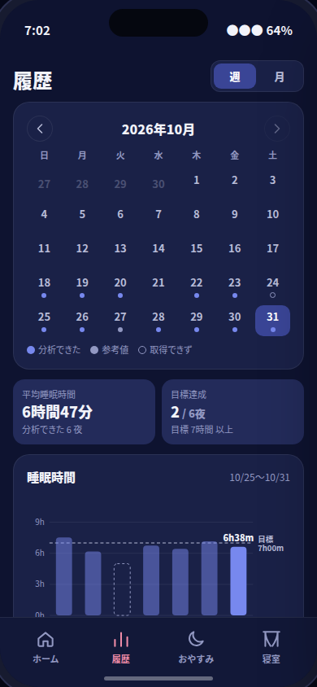
主要画面：朝に見る画面
保存済みの最新の結果を、開いてすぐ表示
分析中は前回の結果を薄く出して待たせない
取れなかった時間と理由を必ず表示
欠損は斜線、不足の夜は「参考値」
推定は「推定」と書いて断定しない
深い眠りはスコアに入れない
ホーム
履歴
日別の詳細
Notes:
朝の画面です。ホームで昨夜のスコアと眠りの帯、アドバイスを見ます。履歴ではカレンダーから日付を選び、日別の詳細でスコアの内訳を確かめられます。取得できなかった時間は必ず表示し、推定値は推定と明記しています。

Slide 6
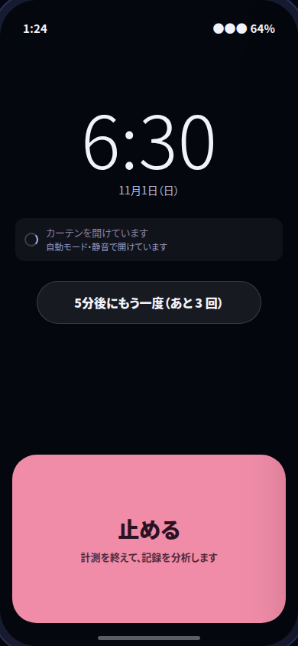
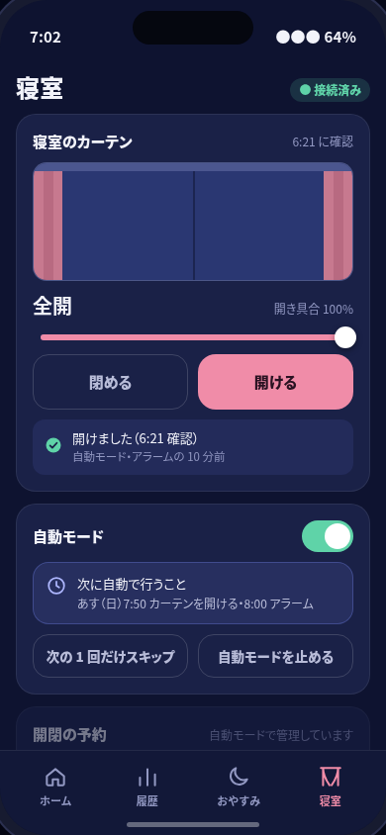
主要画面：夜と寝室の画面
前回の設定のまま、1 タップで計測開始
サウンド・タイマー・アラームを 1 画面に
寝ぼけていても押せる大きな「止める」
スヌーズの残り回数を表示
カーテンは確認できてから「成功」
依頼中・成功・失敗・未確認を区別
おやすみ
アラーム鳴動
寝室
Notes:
夜と寝室の画面です。おやすみ画面から 1 タップで計測を始めます。アラームの止めるボタンは画面の下半分を使っています。カーテンは、命令が届いただけでは成功と表示せず、状態を確認できてから成功と表示します。PRD 5.3 の、実行済みと誤認させない表示への対応です。

Slide 7









AI の仕組み
センサー
30 秒の特徴量
品質判定
段階推定
スコア
フィードバック
加速度 50 Hz
マイク 16 kHz
生データは
保存しない
分析可能・不足
・取得失敗
覚醒・浅い
・深い（推定）
5 項目
100 点満点
13 の規則
責めない文
端末の中で完結
説明できる規則ベース
不確かなら断定しない
サーバーに送らない。暗号化した DB に保存
しきい値は設定値。Python の参照実装で答え合わせ
参考値・推定と表示。足りなければ出さない
Notes:
センサーの値は端末の中で 30 秒ごとの特徴量に変え、生の値や録音は保存しません。まずデータの品質を判定し、分析できる夜だけ段階を推定してスコアを出します。フィードバックは 13 の規則から選び、責めない・断定しない表現にそろえています。外部の生成 AI は使わず、端末の中で完結します。

Slide 8
技術構成：SDL3 を中心に C で作る
18 / 30
画面
LVGL v9.6 ＋ SDL3（同意画面・鳴動画面も含めすべて）
必要な OS の機能のうち、C（SDL3・NDK）で書く項目
機能
セッション・分析・フィードバック・カーテン制御・自動モード・アラーム・サウンド
基盤
SQLCipher（暗号化 DB）・libcurl＋cJSON・NDK（AAudio・ASensor）
8 クラス
Kotlin は OS への登録だけ（約 470 行の見込み）
プラットフォーム層
C：SDL3 の Android API（権限・トースト・URL）
Kotlin：夜間サービス・AlarmManager・通知・Keystore
Notes:
アプリ本体は C で書き、画面はすべて LVGL と SDL3 で作ります。OS の機能 30 項目を 1 つずつ調べ、権限の要求やトーストなど 18 項目は SDL3 と NDK の C の API で書けることを確認しました。Kotlin は、アラームの登録や夜間サービスなど、C の API がない 12 項目だけを担当し、8 クラス程度に収まる見込みです。詳しくは ADR-0004 と platform-boundary.md にまとめています。

Slide 9




プライバシーと安心のための設計
録音は保存しない
端末の中だけ・暗号化
音は端末の中ですぐ数値に変えて捨てる。録音を残すのは、設定でオンにした人だけ（7 日で自動削除）
SQLCipher で暗号化し、鍵は Android Keystore で守る。サーバーには送らない
いつでも削除・取り消し
自動は初期オフ・手動が優先
1 夜ずつ、またはすべて削除できる。同意を取り消すと計測が止まる
自動モードは有効化の時に実行内容を説明する。手動操作はいつでも優先
Notes:
PRD 5.2 のプライバシーとセキュリティの要件への対応です。録音は既定で保存しません。データは端末の中だけに暗号化して保存し、いつでも削除できます。自動モードは初期値がオフで、有効にする時に、自動で行うことを時刻入りで説明します。

Slide 10
検証結果（合成データでの動作確認）
睡眠時間の推定の偏り（分、推定 − 正解）
11 / 11
品質判定のケースに合格
5 / 5
期待した規則が出た
0 件
責める言葉・断定の言葉
見つけた失敗例 → 仕様を修正
机の上に置いた夜が 100 点になった → この場合はスコアを出さない
Notes:
実機がまだないため、正解の睡眠段階を持つ合成データで、仕様どおりに動くかを確かめました。これは実際の精度ではありません。睡眠時間は全体に短めに出る傾向があり、同じベッドに人がいると 34 分短くなりました。品質判定、フィードバックの規則、文言のチェックはすべて合格しました。机の上に置いた夜が 100 点になる失敗例を見つけ、スコアを出さない規則を追加しました。実際の精度は、実機がそろったら睡眠日誌と比べて確かめます。

Slide 11
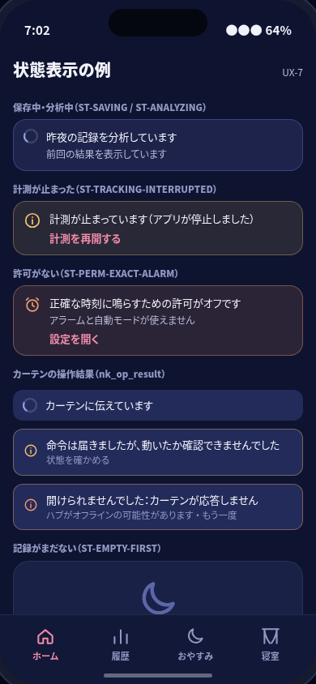
デモの流れ
1
PC 版で初回設定
同意 → 置き方の確認 → 起きる時刻
2
おやすみを始める
雨の音を 30 分のタイマーで再生し、計測を開始
3
時刻を早送りしてアラーム
スヌーズ → 止める → 保存中 → 分析中
4
朝の結果を見る
スコア、眠りの帯、今日のアドバイス
5
寝室で自動モード
偽サーバーで失敗させ、「未確認」の表示を見せる
Notes:
デモは PC 版で行います。PC 版ではプラットフォーム層を代役に差し替えているので、時刻の早送りや、カーテンの失敗をわざと起こすことができます。実機の動画がある場合は、手順 3 と 5 を実機の動画に差し替えてください。

Slide 12
未決事項と次のステップ
M0
設計の確定
未決事項
ADR・仕様・画面のレビュー
カーテン 3 とハブの購入（費用の確認）
実データでのしきい値の調整（AI-7 第 2 段）
アクセシビリティをどこまで対象にするか
全画面通知とサービスの Google Play への申告
環境音・音楽の素材のライセンス確認
M1
リスクの試作
アラームと一晩の計測を実機で
M2
MVP の実装
計測・分析・画面・カーテン
M3
受け入れと発表
PRD 7 章の条件を確認
Notes:
残っている決定事項は 5 つです。次は、設計をチームで確定し、リスクの高いアラームと一晩の計測を実機で試作します。そのあと MVP を実装し、PRD 7 章の受け入れ条件を確認します。

